Slide 1
TECHNEE 2022 SafraRent
COM VOCÊ, PARA VOCÊ,
INDEPENDENTE DA DISTÂNCIA

Slide 2
CONTEXTO PARA LOCAÇÃO
MERCADO
01.Alta Burocracia
27% da população brasileira mora de aluguel;
Dificuldades de obtenção de Fiador para locação de imóveis.
02.Elevada Demanda por Recursos
62%
Ter fiadores ou recurso financeiro para cobrir as despesas iníciais
3%
Quantidade excessiva de documentação de diferentes fontes
212MM
04.Tempo de análise
03. Taxas Elevadas
27%
Elevado período para análise dos dados
8%
Seguro Fiança com custo elevado
05.Baixa confiabilidade
Mercado pouco atingido pelos bancos
06.Processo de validação
Veracidade das informações e real situação do locador
Mudança de comportamento da população atual
Dispendioso e Oneroso
Fonte : QuintoAndar e Datafolha

Slide 3
SafraRent SOLUÇÃO
O SafraRent facilita o processo de locação de imóveis, oferecendo uma carta garantia que o locatário pode utilizar para seu contrato.
Por meio do consentimento do uso dos seus dados disponíveis no Open Banking, a solução realiza uma análise de crédito que retorna um valor limite do qual o Banco Safra se compromete a ser fiador no contrato de aluguel.
Com isso, há um aumento de clientes na carteira e uma diversificação da área de atuação do banco.

Slide 4
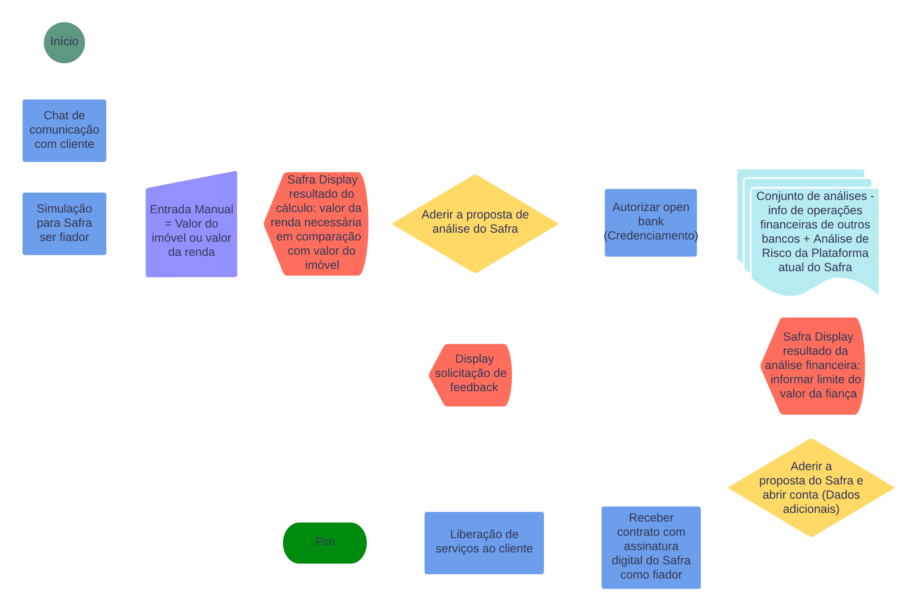
DIAGRAMA - WORKFLOW

Slide 5
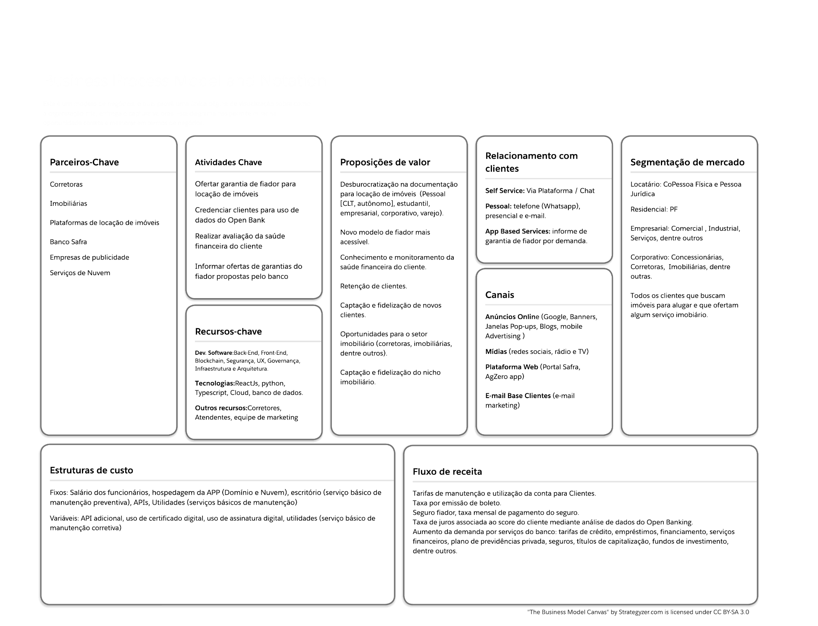
BUSINESS PROCESS MODEL AND NOTATION

Slide 6
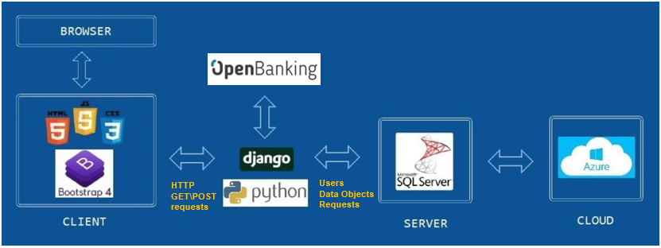
Tecnologia Utilizadas e Infraestrutura:

Slide 7
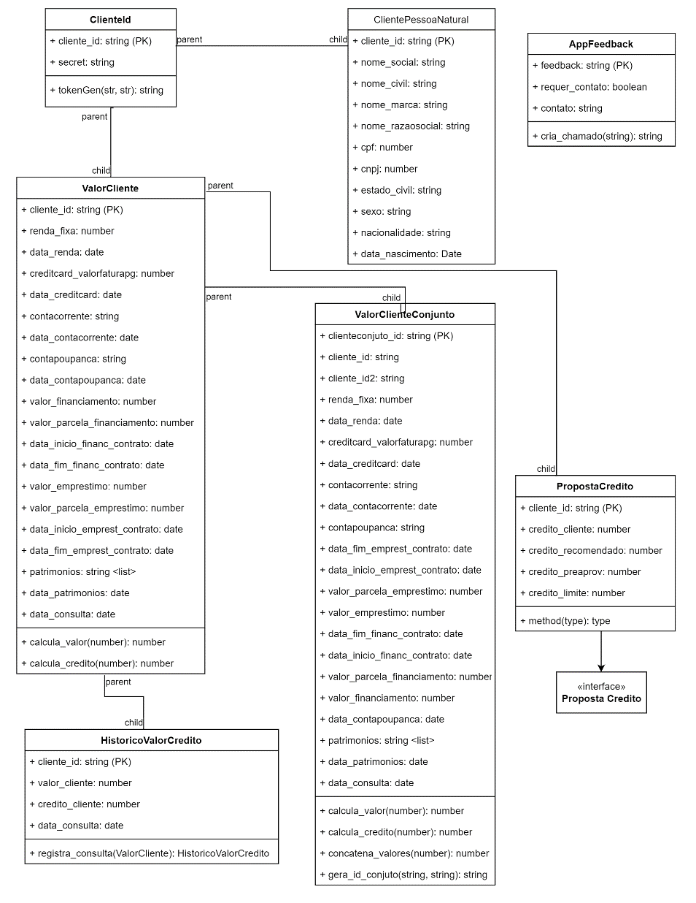
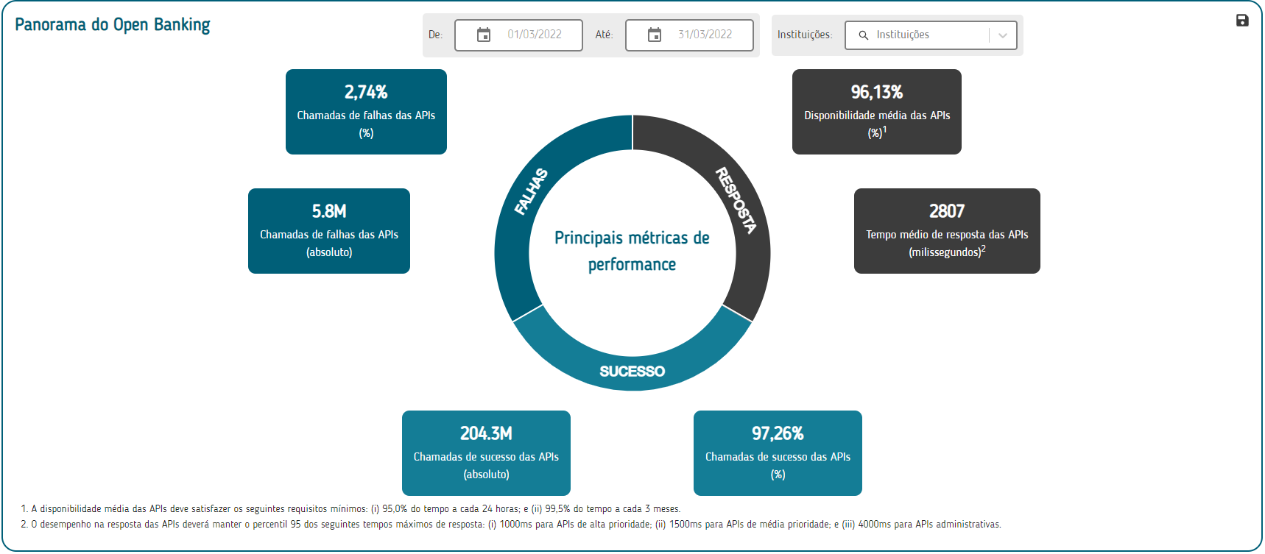
US
Disponibilidade e SLAs:
Modelo Entidade Relacionamento:
Alta disponibilidade: a Azure garante que os clientes terão conectividade pelo menos 99,9% do tempo entre o SQL Server Stretch Database e o gateway de Internet sendo os APIs do Open Banking com disponibilidade média de 96,13%.
US
Saturn is a gas giant and has rings. It’s composed mostly of hydrogen and helium

Slide 8
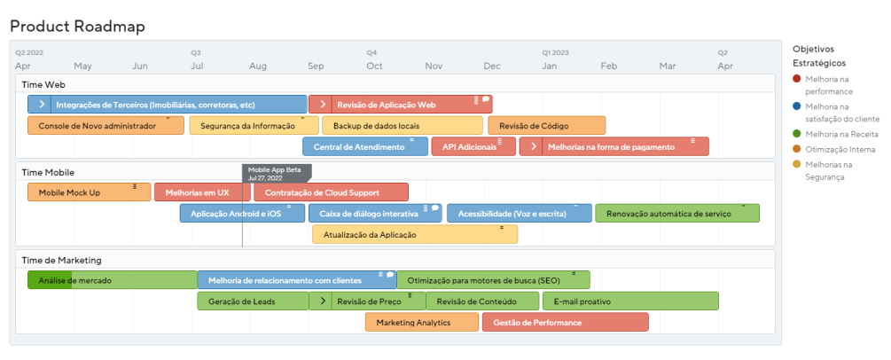
Roadmap Futuro

Slide 9
PLANOS FUTUROS
2º SEM 2023
LANÇAMENTO EM OUTROS PAÍSES
1º SEM 2023
API INTEGRADORA A PLATAFORMAS WEB E MOBILE DE IMOBILIÁRIAS E CORRETORAS
2º SEM 2022
LANÇAMENTO DO SAFRARENT
1º SEM 2022
IDEAÇÃO E HACKATHON

Slide 10
CARACTERÍSTICAS
SAFRARENT
DESBUROCRATIZAR
SEGURANÇA
ECONOMIA
PIONEIRO
COMODIDADE
AGILIDADE
MODERNIDADE
CONTROLE
INOVAÇÃO
TRANSPARÊNCIA
PROXIMIDADE
DISPONIBILIDADE

